Slide 1
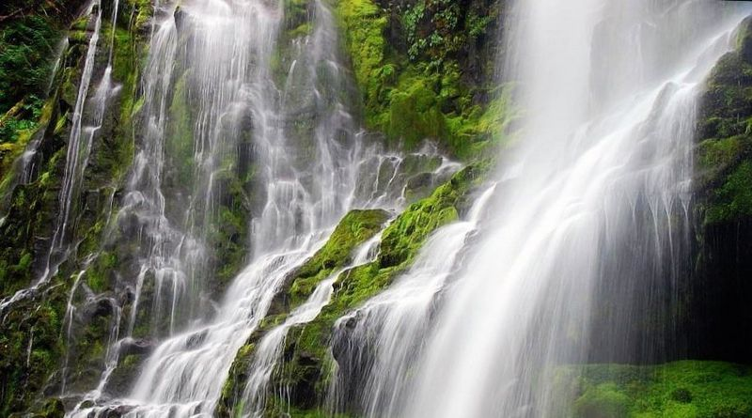
Водоспади Карпат

Slide 2
Однокаскадні водоспади ЯЛИНСЬКИЙ
Водоспад в Українських Карпатах в масиві Рахівські гори (частина Мармароського масиву). Розташований у межах Рахівського району Закарпатської області, на схід від села Ділове. Водоспад однокаскадний, заввишки 26 м. Утворився в місці, де води потоку Ялин (права притока річки Білий) майже прямовисно стікають з високого скельного уступу. Особливо мальовничий водоспад тоді, коли він повноводний — навесні під час танення снігів або після злив. Ялинський водоспад вважається найвищим однокаскадним водоспадом Українських Карпат.

Slide 3
МАНЯВСЬКИЙ ВОДОСПАД
Розташований на річці Манявці (притока Бистриці Солотвинської), у мальовничій ущелині, серед стрімких гір у масиві Ґорґани, в межах Богородчанського району Івано-Франківської області, на південний захід від села Маняви. Гідрологічна пам'ятка природи місцевого значення. Висота падіння води близько 20 м. Один з найвищих водоспадів в Українських Карпатах.

Slide 4
ЖЕНЕЦЬКИЙ ГУК
Розташований на території Карпатського національного природнього парку на висоті 900 м над рівнем моря на потоці Женець (ліва притока Пруту), між масивами хребтів Явірника і Хомяка - Синяка (гірський масив Ґорґани), біля сіл Микуличин і Татарів (Надвірнянський район, Івано-Франківська область). Від нього приблизно 5 км до траси, 9 км до станції Татарів і 10 км до станції Микуличин. Утворився у післявоєнні роки в результаті повені. Вода вільно падає з висоти 15 м. Місцеві жителі назвали водоспад Гук через шум, гул, що доноситься від нього.

Slide 5
ШИПІТ
Гідрологічна памятка природи місцевого значення. Розташований на північних схилах гірського масиву Полонина Боржава, у глибокій ущелині річки Пилипець (притока Репинки, басейн Тиси), у межах Міжгірського району Закарпатської області, приблизно за 10 км від залізничної станції Воловець, за 6 км від села Пилипець. Водоспад утворився на місці виходу стійких пісковиків палеогену й гравелітів з тонкими прошарками сланців. Висота 14 м.

Slide 6
ЛУЖКІВСЬКИЙ ВОДОСПАД
Один з найвищих водоспадів Гуцульщини, його висота — понад 14 м. Розташований в Покутсько-Буковинських Карпатах, у Косівському районі Івано-Франківської області, за 6,5 км на захід від центральної частини села Великий Рожин, біля початку присілка Лужки. В цій місцевості невеликий лісовий потічок стрімко (місцями прямовисно) збігає похилою скелею. Дещо нижче водоспаду потічок впадає в річку Верхнє Середню, яка є правою притокою Великорожанки (басейн Черемошу).

Slide 7
ЛАЗНИЙ
Розташований на потоці Лазний (притока Стрию), за кілька кілометрів на південний схід від села Довге, в межах Національного природного парку Сколівські Бескиди. Висота падіння води — 10,5 м, ширина — бл. 2 м. Водоспад складається з трьох каскадів. Утворився в місці, де невеликий гірський потік перетинає скельний масив флішового типу. Водоспад особливо мальовничий, коли потік повноводний, а також узимку, коли каскади замерзають.

Slide 8
КРАПЕЛЬКОВИЙ ВОДОСПАД
Розташований на невеликій притоці річки Бухтівець (Ґорґани) (ліва притока Бистриці Надвірняньської), біля села Букове, в урочищі Бухтівець. Висота водоспаду 10 м. Утворився в місці, де невеликий гірський потічок падає з верху скельного масиву флішового типу на дно каньйону річки Бухтівець. Вода падає суцільним потоком. Оскільки потічок невеликий, у посушливу пору вода долітає донизу окремими краплями. Власне через це водоспад отримав свою назву.
Крапельковий — один з небагатьох Карпатських водоспадів, який можна оглядати з іншого боку, зайшовши під навислу скелю. Водоспад порівняно легкодоступний. До нього можна доїхати автомобілем або велосипедом, і лише місцями дорога важкопрохідна (особливо для автомобілів).

Slide 9
БУХТІВЕЦЬКИЙ ВОДОСПАД
Розташований в масиві Ґоґани на потоці Бухтівець (ліва притока Бистриці Надвірнянської), біля села Букове, в урочищі Бухтівець. Висота водоспаду бл. 8 м, середня ширина 1-2 м, кількість каскадів— 1. Утворився в місці, де невеликий потік перетинає скельний масив флішового типу. Потік розганяється у вузькому коритоподібному жолобі, з якого двома струменями майже прямовисно падає до підніжжя скелі. Далі потічок тече вузькою каньйоноподібною долиною, обрамленою високими прямовисними скелями. У 1972р. водоспад було взято під охорону як гідрологічну памятку природи місцевого значення.

Slide 10
ВОДОСПАД СОПІТ
Розташований у Сколівських Бескидах, неподалік від південної околиці села Сопота Сколівського району Львівської області. Висота водоспаду 7-8 м. Розташований на потічку, який впадає в річечку Сопіт, або Сопотянка, (права притока Стрия). Потічок стрімко збігає по скелі флішового типу. При підніжжі скелі водоспад утворив розлогу вирву.

Slide 11
ВОДОСПАД КАМЯНКА
Розташований у Сколівському районі Львівської області, в національному природному парку "Сколівські Бескиди”. Висота водоспаду - бл. 7 м.Складається з одного каскаду, розділеного скельним виступом на два потоки. Гідрологічна памятка природи.

Slide 12
ВОЄВОДИН
Гідрологічна памятка природи місцевого значення. Розташований на південних схилах гірського масиву Полонина Руна, на потоці Воєводин, у межах Державного заказника "Соколові Скелі”, за 12 км на північ від села Туря Поляна Перечинського району Закарпатської області. Висота головного каскаду 5—6 м. Потік Воєводин бере початок на Полонині Рівній (максимальна висота — 1497 м), тече глибокою ущелиною і впадає в річку Шипіт. Припускають, що цей водоспад утворився внаслідок землетрусу, під час якого в гірській породі поперек вузької глибокої долини виникла тріщина. Воєводин має наукове, естетичне та рекреаційне значення.

Slide 13
ГУРКАЛО
Розташований в межах Сколівського району Львівської області та Національного природного парку «Сколівські Бескиди» - на річці Велика Річка (притока Стрию), за 4 км на південний захід від автомобільного мосту в центрі села Корчина. Гідрологічна пам'ятка природи місцевого значення.Висота падіння води — 5 м.Висота над рівнем моря — 570 м. Водоспад складається з одного каскаду, розділеного скельним виступом на два потоки, один з яких значно повноводніший від іншого; у посушливі пори менший струмінь майже зникає. У підніжжі водоспаду є водобійний котел близько 10 м. у діаметрі, глибина води у якому сягає 2 м. Поблизу водоспаду є кілька галявин (перша надзаплавна тераса річки Велика Річка), де є місце для намету і ночівлі. Вище за течією річки є перекати, які місцеве населення вважає за окремий водоспад і називає Малим Гуркалом.
Гуркало відповідає своїй назві під час паводків (після інтенсивних злив), коли витрати води Великої Річки, сягають максимуму, і каламутний водний потік стрімко біжить зі схилів хребта Парашки, з великим гуркотом спадаючи зі скельного виходу порід менілітової світи. Від села Крушельниця до водоспаду веде маркована туристична стежка (білий прямокутник з жовтою смугою посередині на стовбурах дерев), до водоспаду теж можна пройти зі села Корчина. Автомобілем під'їхати практично неможливо навіть у суху погоду через вкрай поганий стан ґрунтової дороги.

Slide 14
СКАКАЛО
Гідрологічна памятка природи місцевого значення. Розташований у межах Вигорлат-Гутинського вулканічного масиву, в урочищі Нижнє Грабовище, за 3,5 км від смт Чинадієво, Мукачівського району Закарпатської області. Памятка природи місцевого значення. Загальна висота водоспаду — понад 4 м.
Утворився на місці виходу на поверхню вулканічних порід, про що свідчать скельні стрімчаки в глибині лісу з боків водоспаду. Кам'яна гряда, що перетинає лісистий схил гори, перепиняє шлях потічку, який впадає до річки Матекова (права притока Латориці, басейн Тиси). Струмок трьома ступенями зривається з уступів, утворюючи каскад струмків, що немов скачуть з каменя на камінь. Це і дало підставу назвати водоспад такою «несерйозною» назвою. Підйом до водоспаду починається на території санаторію «Водограй», що за бл. 500 метрів від нього. Від санаторію до водоспаду веде маркована стежка.

Slide 15
Каскадні водоспади ГОВЕРЛЯНСЬКИЙ (ПРУТСЬКИЙ) ВОДОСПАД
Розташований в масиві Чорногора, на півдні Надвірнянського району Івано-Франківської області, між північно-східними відногами гір Говерли та Брескул, на краю льодовикового кару, в якому бере початок Прут. Водоспад має шість каскадів, висота найбільшого — 12 м. Загальна висота падіння води — 80 м. Водоспад — популярний туристичний об'єкт, памятка природи. Неподалік від нього проходить стежка, що веде на вершину Говерли. Також є стежка вздовж самого потоку. Відстань до водоспаду від бази «Заросляк» — 2,3 км. (30—40 хв. стежкою).

Slide 16
ТРУФАНЕЦЬ
Розташований на південно-східних схилах гірського масиву Свидівця, в межах Рахівськогорайону Закарпатської області, неподалік від південної околиці смт Ясіні, у пригирловій частині річки Труфанця (права притока Чорної Тиси, басейн Дунаю). Загальна висота водоспаду — 36 м. Складається з численних каскадів (понад 5). Утворений на місці виходу на поверхню стійких до ерозії пісковику. При підніжжі водоспаду влаштовано оглядовий майданчик-альтанку. Труфанець має чимале естетично-рекреаційне значення.

Slide 17
БУКОВИНСЬКІ ВОДОСПАДИ
Група водоспадів, ландшафтний заказник місцевого значення. Розташовані в Покутсько-Буковинських Карпатах, у межах Путильського району Чернівецької області, у східній частині села Розтоки (присілок Смугарь). Русло потоку Смугарів (права притока Черемошу) та більшість його лівих приток перетинають виходи масивних піщаників, вапняків, сланців — саме вони формують низку водоспадів. На відстані 2 км — сім водоспадів різної потужності й висоти: від 3 м до понад 18 м, що є унікальним явищем для Українських Карпат. Буковинські водоспади мають також іншу назву — Смугарські водоспади: - Ковбер — за шириною більший, ніж за висотою, яка сягає 3,5 м. Названий на честь пана, який при Румунії побудував тут бетонну стінку для забору води до водяного млина. - Сич — за 20 м вище від Ковбера. Вертикальний водоспад; заввишки 10,5 м. Назвали його так за особливе шипіння води. - Нижній Гук — трохи вище від Сича. Вертикального типу, каскадний; заввишки 9 м. - Ворота — майже 1 км вгору від Нижнього Гуку; заввишки 3,5м. - Середній Гук — через 250 м від Воріт. Каскадний водоспад вертикального типу; заввишки 10,5 м. - Великий Гук — розташований ще через 500 м. Це найкрасивіший і найвищий водоспад; його висота бл. 19 м. - Верхній Гук — останній, сьомий водоспад; заввишки 5 м.
Водоспади номінувались на звання одного зі Семи природніх чудес України і за результатами інтернет-голосування посіли дев'яте місце.

Slide 18
КУДРИНЕЦЬ
Розташований на південний схід від села Зелена, на потоці Кудринець, який є правою притокою річки Ситний (ліва притока Зелениці). Утворився в місці, де невеликий гірський потік перетинає скельний масив флішового типу типу. Загальна висота водоспаду бл. 5 м, середня ширина 3,5 м. Водоспад дуже мальовничий; він унікальний тим, що вода в ньому спадає численними невисокими каскадами, які нагадують сходи

Slide 19
ДЗЕМБРОНСЬКІ ВОДОСПАДИ (СМОТРИЦЬКІ)
Розташовані в південно-східній частині Чорногори: за 1 км на північ від вершини Смотреця, на потоці Мунчель, що впадає в річку Дземброню (ліва притока Чорного Черемошу) та за 5 км на південний захід від села Дземброні, що у Верховинському району Івано-Франківської області. Загальна висота перепаду води — бл. 100 м, висота найвищого каскаду — 10 м.

Slide 20
САЛАТРУЧІЛЬ
Розташований у Ґорґанах Надвірнянського району Івано-Фрнківської області, за 6,3 км на північний захід від села Бистриці. Утворився в місці, де невеликий лісовий потік (стікає зі схилів хребта Тавпиширки) перетинає скельний масив і впадає до невеликого озера, що навпроти впадіння потоку Салатручіль до річки Салатрук (ліва притока Бистриці Надвірнянської). Загальна висота перепаду води — 6 м. Водоспад має два каскади; нижній каскад розділений на два струмені.

Slide 21
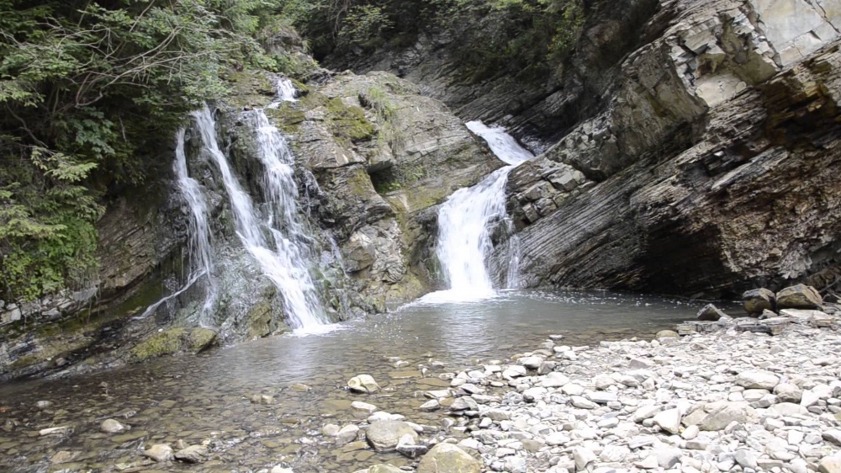
СРІБЛЯСТІ ВОДОСПАДИ
Інша назва Шешорський Гук, Шешорські водоспади. Каскад водоспадів на річці Пістинці (права притока Пруту), у Косівському районі Івано-Франкіської області, в межах с. Шешори. Висота падіння води 4—5 м, кількість каскадів — 3. Річка Пістинька тягнеться на 56 км (34,8 милі). Упродовж 9 км вона протікає через село Шешори. В межах села Пістинька перетинає потужну скельну товщу, утворюючи каскад водоспадів. Серед Шешорських водоспадів найгучнішими є Великий Гук та Малий Гук. Нижче Гуків на річці утворилося плесо, яке місцеві мешканці називають «Синіплясо» (певно дається взнаки польський вплив). Особливо мальовничими Сріблясті водоспади бувають узимку в морозну пору — тоді потоки води обмерзають крижаними «наростами» чудернацьких форм.

Slide 22
ПРОБІЙ
Один із найповноводніших водоспадів Карпат. Інша назва — Яремчанський водоспад, оскільки він розташований у межах міста Яремче Івано-Франківської області. Висота падіння води 8 м, кут нахилу— майже 45 градусів. Утворився в нижній частині Яремчанського каньйону річки Прут, у місці виходу на поверхню стійких до ерозії гірських порід — ямненських пісковиків. Популярний туристичний об'єкт, памятка пироди. Над водоспадом побудований міст заввишки 20 м, з якого стрибають за гроші найсміливіші місцеві жителі. Нижче водоспаду розлога і глибока улоговина зі спокійнішою течією.

Slide 23
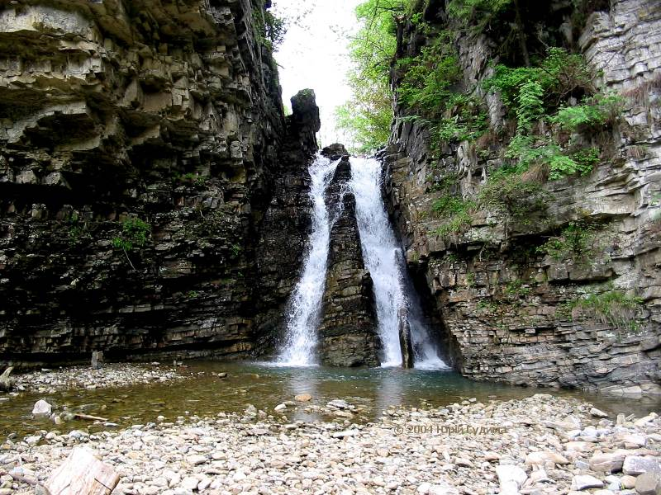
ДЯКУЮ ЗА УВАГУ

